Slide 1
2º Semestre de Desenvolvimento
Apresentação dos Professores e Curso
“Nós só podemos ver um pouco do futuro, mas o suficiente para perceber que há muito a fazer” Alan Turing

Slide 2
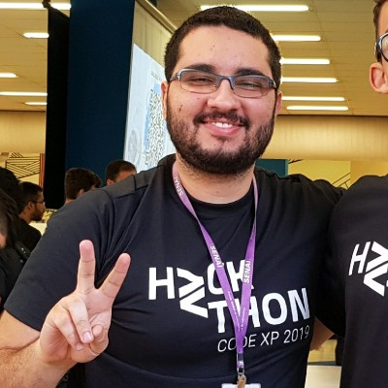
Professor Saulo Santos

Slide 3
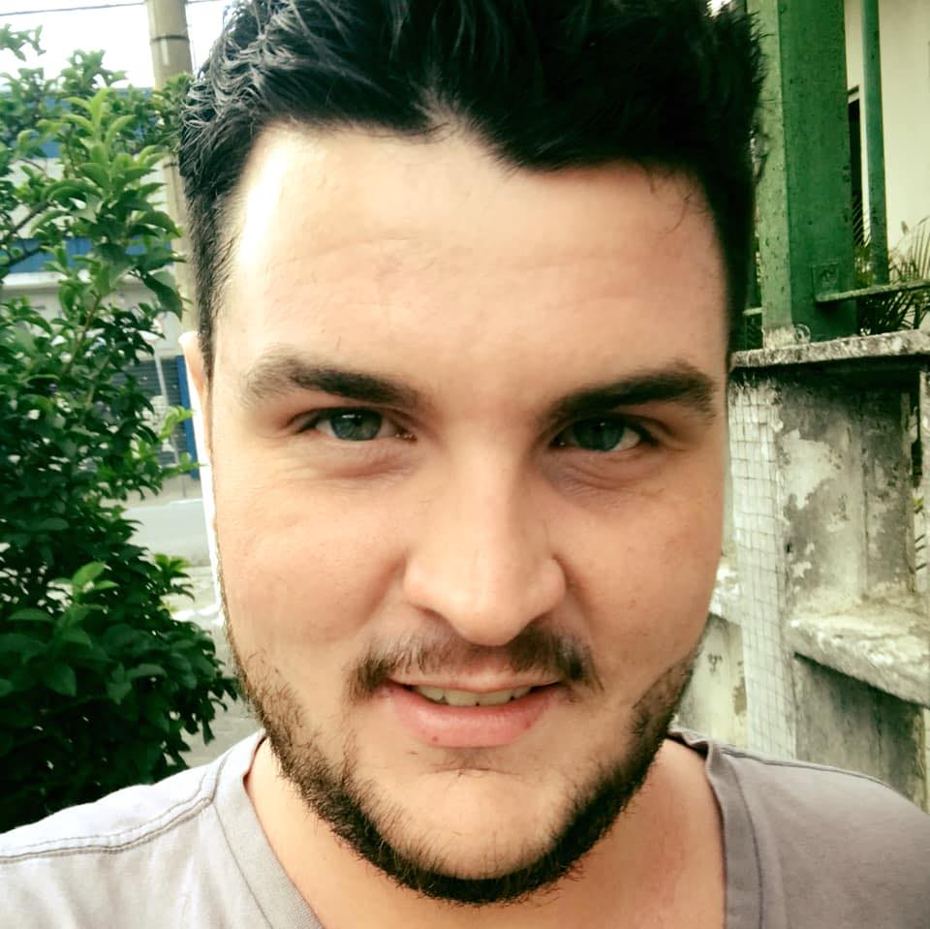
Professor Caique Zaneti

Slide 4
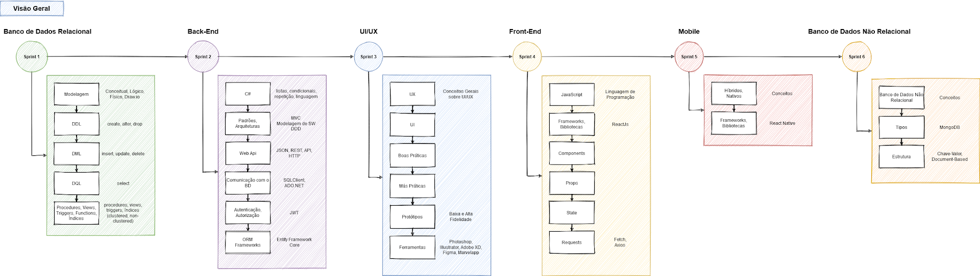
Cronograma

Slide 5
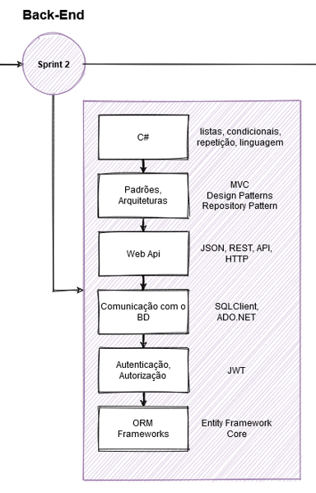
Cronograma

Slide 6
Cronograma

Slide 7
Cronograma

Slide 8

Cronograma

Slide 9
Cronograma

Slide 10
Github
Os conteúdos desenvolvidos serão compartilhados com os alunos através deste repositório do GitHub:
https://github.com/senai-desenvolvimento/2021-1S-2D

Slide 11
that's all folks

